Slide 1
Skeema 2
5.13 Kavereiden merkitys korostuu
Ydinsisältö

Slide 2
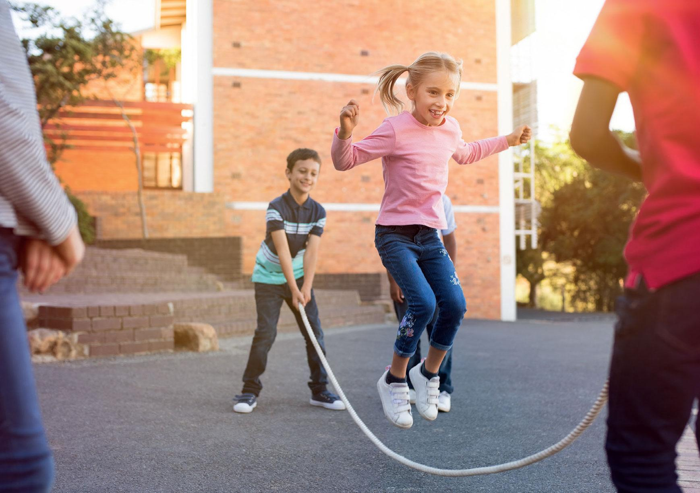
Sosiaaliset taidot kehittyvät kouluiässä
Noin kahdeksanvuotiaana lapselle alkaa kehittyä sosiaalinen identiteetti eli käsitys siitä, keiden ihmisten pariin ja mihin ryhmiin yksilö mielestään kuuluu.
Käsitys itsestä ja omista kyvyistä tarkentuu vuorovaikutuksessa, ja siihen vaikuttaa lapsen saama palaute.
  Muuttumattomuuden asenne: Ajattelutapa, jonka mukaan epäonnistumiset johtuvat yksilön pysyvistä ominaisuuksista. Ei kannusta yrittämään epäonnistumisen pelossa.
  Kasvun asenne: ajattelutapa, jonka mukaan kyvyt ovat työnteon ja harjoittelun tulosta.
Kouluikäinen lapsi on edelleen riippuvainen vanhemmistaan, vaikka kavereiden merkitys kasvaa.

Slide 3
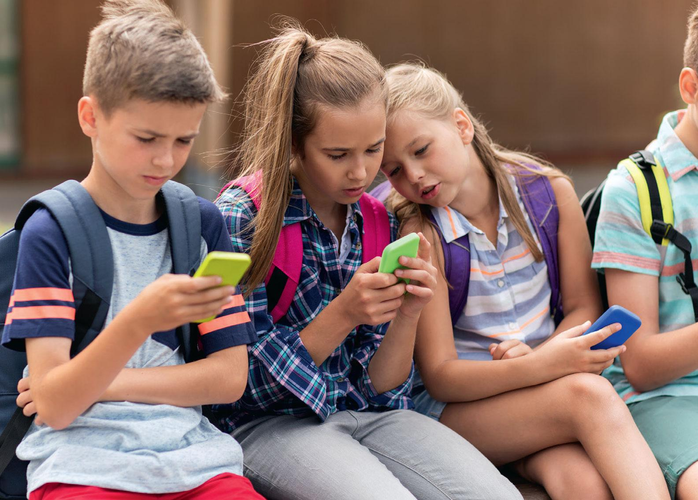
Vertaissuhteiden merkitys
Kouluiässä voi näkyä voimakas tarve kavereiden hyväksyntään.
Ystävät ovat usein kiinnostuneita samanlaisista asioista.
Leikit ovat kouluiässä usein sääntöleikkejä, esim. pallopelejä tai videopelejä.
Empatiataidot kehittyvät edelleen.
Kouluikäinen osaa arvioida, miten omat tunteet vaikuttavat kaveriin ja päinvastoin.

